Slide 1

TRƯỜNG TIỂU HỌC ÁI MỘ A
THIẾT KẾ BÀI DẠY
Đạo Đức
Lớp Hai

Slide 2

KÍNH CHÀO QUÍ THẦY CÔ GIÁO
CHÀO CÁC EM HỌC SINH!

Slide 3
Trò chơi
Làm người lịch sự
Cả lớp làm theo lệnh của lớp trưởng- Nếu ai sai sẽ bị phạt đọc thuộc ghi nhớ của bài đạo đức tuần trước.

Slide 4
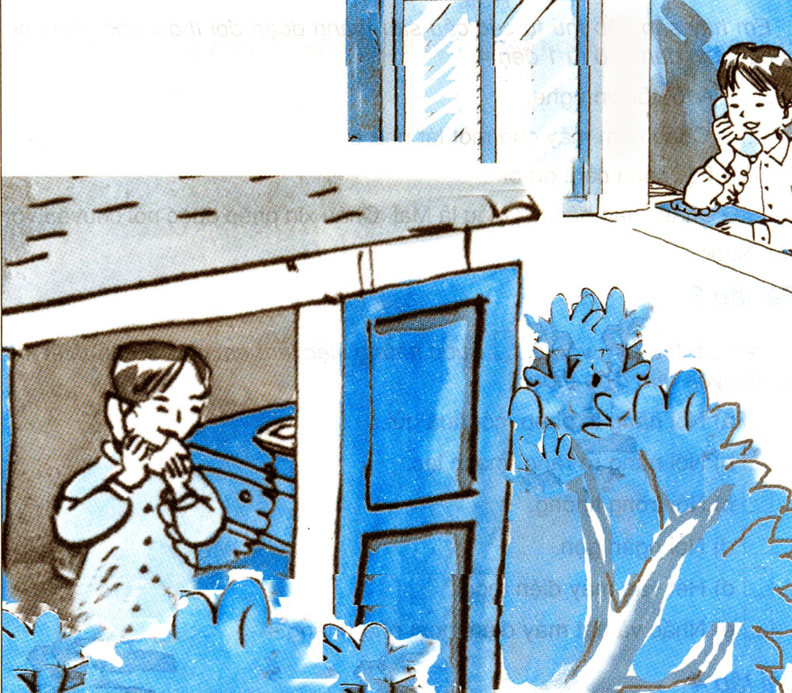
ĐẠO ĐỨC
BÀI 11
Lịch sự khi nhận và gọi điện thoại

Slide 5

Hoạt động 1:
Quan sát hành vi - Thảo luận nhóm đôi

Slide 6
Hoạt động 1:
Quan sát hành vi - Thảo luận nhóm đôi
-Khi điện thoại reo ,bạn Vinh làm gì và nói gì ?
+ Nhấc máy,a lô,giới thiệu tên mình, chào bạn và cảm ơn bạn.
-Bạn Nam hỏi thăm Vinh qua điện thoại như thế nào ?
+Hỏi thăm sức khỏe,chúc mừng và hẹn gặp lại.
-Em thích cách nói chuyện của hai bạn qua điện thoại không ?Vì sao ?
- Em học được điều gì qua hội thoại trên ?

Slide 7
Lịch sự khi nhận và gọi điện thoại
Kết luận:
Khi nhận và gọi điện thoại,
em cần có thái độ lịch sự,
nói năng rõ ràng, từ tốn.

Slide 8
Hoạt động 2:
Thảo luận nhóm 4
Sắp xếp câu thành đoạn hội thoại
- A lô, tôi xin nghe.
- Cháu cầm máy, chờ một lát nhé Ị
- Dạ, cháu cảm ơn bác.
- Cháu chào bác ạ . Cháu là Mai . Cháu xin phép được nói chuyện với bạn Ngọc .

Slide 9
Thứ tự câu hội thoại hợp lý
-A lô, tôi xin nghe.
- Cháu chào bác ạ .Cháu là Mai. Cháu xin phép được nói chuyện với bạn Ngọc .
-Cháu cầm máy chờ một lát nhé Ị
-Dạ, cháu cảm ơn bác.

Slide 10
Hoạt động 3:
Thảo luận nhóm 6
Nêu những việc nên làm và không nên làm
khi nhận và gọi điện thoại

Slide 11
Hoạt động 3:
Thảo luận nhóm 6
Nêu những việc nên làm và không nên làm
khi nhận và gọi điện thoại
Việc nên làm:
- Nhấc ống nghe
nhẹ nhàng.
-Tự giới thiệu mình.
- Nói năng nhẹ nhàng,
từ tốn, rõ ràng.
- Đặt ống nghe
nhẹ nhàng.
Việc không nên làm:
- Đặt ống nghe
phát ra tiếng động lớn.
- Nói trống không.
- Nói quá bé.
- Nói quá to.
- Nói quá nhanh.
- Nói không rõ ràng.

Slide 12
- Em cần làm gì khi nhận và gọi điện thoại?
+Em cần chào hỏi lễ phép, nói năng rõ ràng, từ tốn nhấc và đặt máy nhẹ nhàng.
- Lịch sự khi nhận và gọi điện thoại thể hiện điều gì?
+Lịch sự khi nhận và gọi điện thoại thể hiện sự tôn trọng người khác và tôn trọng chính mình.

Slide 13
Lịch sự khi nhận và gọi điện thoại
Kết luận:
Khi nhận và gọi điện thoại cần chào hỏi lễ phép, nói năng rõ ràng, ngắn gọn; nhấc và đặt máy nhẹ nhàng; không nói quá to, nói trống không.
Lịch sự khi nhận và gọi điện thoại là thể hiện sự tôn trọng người khác và tôn trọng chính mình.

Slide 14
Trò chơi:
Sắm Vai
Cách chơi : Mời một số em đóng vai người nhận và gọi điện thoại

Slide 15
Lịch sự khi nhận và gọi điện thoại
Khi gọi và nhận điện thoại,
em cần có thái độ như thế nào?

Slide 16

Kính chúc thầy cô sức khỏe
Các em học sinh học giỏi!

